Slide 1

4.1 投影法及其分类
4.2 点的投影
4.3 直线的投影
4.4 平面的投影
4.5 直线与平面及两平面的相对位置
本章小结

Slide 2

4.1 投影法及其分类
投影法
投射中心
斜投影法
正投影法
投射线
物体
投影
投影面
中心投影法
平行投影法
投射线通过物体，向选定的平面进行投射，并在该面上得到图形的方法——投影法。

Slide 3

中心投影法
物体位置改变，投影大小也改变。
投射中心
投射线
物体
投影
投影面
投 影 特 性
投射中心、物体、投影面三者之间的相对距离对投影的大小有影响。
度量性较差。

Slide 4
平行投影法
投 影 特 性
投影大小与物体和投影面之间的距离无关。度量性较好。
工程图样多数采用正投影法绘制。

Slide 5
画透视图
画斜轴测图
中心投影法
投影法
斜投影法
平行投影法
正投影法
画工程图样及正轴测图

Slide 6
4.2 点的投影
一、点在一个投影面上的投影
P
过空间点A的投射线与投影面P的交点即为点A在P面上的投影。
a′
A
●
●
点在一个投影面上的投影不能确定点的空间位置。
P
b′
B₃
●
B₂
B₁
●
●
●
解决办法？
采用多面投影。

Slide 7
二、点的三面投影
投影面
Z
◆正面投影面（简称正面或V面）
V
◆水平投影面（简称水平面或H面）
X
O
W
◆侧面投影面（简称侧面或W面）
H
投影轴
Y
OX轴 V面与H面的交线
三个投影面互相垂直
OY轴 H面与W面的交线
OZ轴 V面与W面的交线

Slide 8
空间点A在三个投影面上的投影
点A的正面投影
a′
Z
V
点A的水平投影
a′
a
●
A
a″
点A的侧面投影
X
●
●
W
a″
O
a
●
注意：
空间点用大写字母表示，点的投影用小写字母表示。
H
Y

Slide 9
投影面展开
不动
Z
向右翻
Z
V
W
V
a′
a
″
a′
a
z
a
z
●
●
●
A
a″
X
a
O
Y
X
a
●
●
W
x
x
O
a
_{y}
a
a
a
a
●
y
●
y
H
H
Y
Y
向下翻

Slide 10
Z
a_{z}
Z
a′
a″
●
●
V
a′
a
z
a_{x}
Y
●
X
O
a_{y}
A
a″
X
a
●
●
W
x
O
a_{y}
a
a
●
a
y
Y
●
H
Y
点的投影规律:
a′a″⊥OZ轴
① a′a⊥OX轴
=Aa′ （A到V面的距离）
② aa_{x}=
a″a_{z}
=y
=Aa″（A到W面的距离）
aa_{y}=
a′a_{z}
=x
=Aa （A到H面的距离）
a′a_{x}=
a″a_{y}
=z

Slide 11
例：已知点的两个投影，求第三投影。
解法一:
通过作45°线使a″a_{z}=aa_{x}
a′
az
a″
●
●
ax
a
●
解法二:
az
a″
a′
用圆规直接量取a″a_{z}=aa_{x}
●
●
ax
a
●

Slide 12
三、两点的相对位置
Z
两点的相对位置指两点在空间的上下、前后、左右位置关系。
a′
a″
●
●
b′
b″
●
o
●
X
Y
a
●
判断方法：
Y
●
b
▲x 坐标大的在左
▲y 坐标大的在前
B点在A点
之前、之右、之下。
▲z 坐标大的在上

Slide 13
重影点：
A、C为H面的重影点
空间两点在某一投影面上的投影重合为一点时，则称此两点为该投影面的重影点。
a′
a″
●
●
c′
c″
●
●
●
( )
a c
A、C为哪个投影面的重影点呢？
被挡住的投影加( )

Slide 14
4.3 直线的投影
两点确定一条直线，将两点的同名投影用粗实线连接，就得到直线的同名投影。
a′
a″
●
●
b′
b″
●
●
a
一、直线的投影特性
●
●
b
⒈ 直线对一个投影面的投影特性
B
A
B
●
●
●
α
M
A
A
●
●
●
B
b
●
●
b
a
●
●
a≡b≡m
a
●
●
直线垂直于投影面
投影重合为一点
积 聚 性
直线平行于投影面
投影反映线段实长
ab=AB
直线倾斜于投影面
投影比空间线段短
ab=AB·cosα

Slide 15
⒉ 直线在三个投影面中的投影特性
其投影特性取决于直线与三个投影面间的相对位置。
正平线（平行于Ｖ面）
平行于某一投影面而
与其余两投影面倾斜
投影面平行线
侧平线（平行于Ｗ面）
统称特殊位置直线
水平线（平行于Ｈ面）
正垂线（垂直于Ｖ面）
垂直于某一投影面
投影面垂直线
侧垂线（垂直于Ｗ面）
铅垂线（垂直于Ｈ面）
与三个投影面都倾斜的直线
一般位置直线

Slide 16
投影面平行线
水平线
投影特性：
V
a
′
b
′
①在其平行的那个投影面上的投影反映实长，并反映直线与另两投影面倾角的实际大小。
a
″
A
β
γ
″
b
W
B
a
β
γ
b
H
②另两个投影面上的投影平行于相应的投影轴，其到相应投影轴距离反映直线与它所平行的投影面之间的距离。
′
′
Z
a
″
″
a
b
b
O
X
Y
a
β
γ
实长
b
Y

Slide 17
比较：
水平线
正平线
侧平线
a′
a″
a″
a
′
b
′
Z
a
″
″
a′
b
γ
α
β
b′
b″
α
b′
b″
X
O
Y
a
a
β
γ
b
b
a
b
Y
直线与投影面夹角的表示法：
与H面的夹角:α 与V面的角:β
与W面的夹角:γ

Slide 18
投影面垂直线
铅垂线
正垂线
侧垂线
a′
a″
c′(d′)
d″
c″
e′
f ′
e″(f″)
●
●
b′
b″
d
●
e
f
a(b)
c
投影特性:
① 在其垂直的投影面上，
投影有积聚性。
② 另外两个投影，
反映线段实长，且垂直于相应的
投影轴。

Slide 19
⑶ 一般位置直线
′
′
Z
″
V
b
b
b
B
″
b
′
′
a
a
β
a
″
γ
W
α
O
X
Y
″
A
a
b
b
a
H
a
Y
投影特性
三个投影都倾斜于投影轴，其与投影轴的夹角并不反映空间线段与三个投影面夹角的大小。三个投影的长度均比空间线段短，即都不反映空间线段的实长。

Slide 20
一般位置直线段的实长及对投影面的倾角
已知：直线段的投影
求：直线段实长AB
AB对H面的倾角α
AB对V面的倾角β
AB对W面的倾角γ
V
′
b
B
″
b
′
a
β
γ
W
α
″
A
a
b
a
H

Slide 21
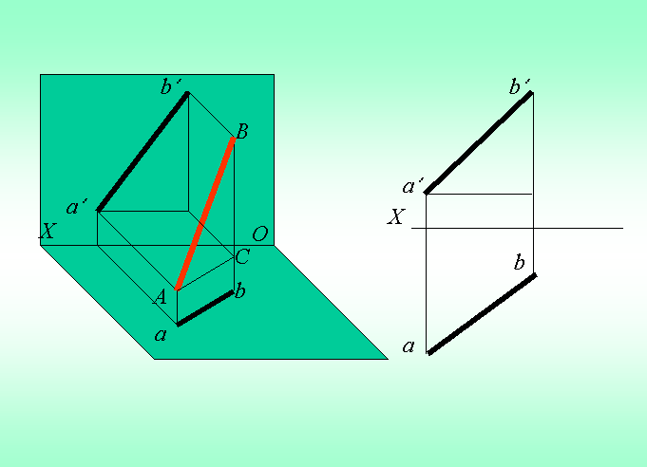
1． 求直线的实长及对水平投影面的夹角α角
|z_{A}-z_{B}|
α
|z_{A}-z_{B} |
α
AB
AB
|z_{A}-z_{B}|
α
ab

Slide 22
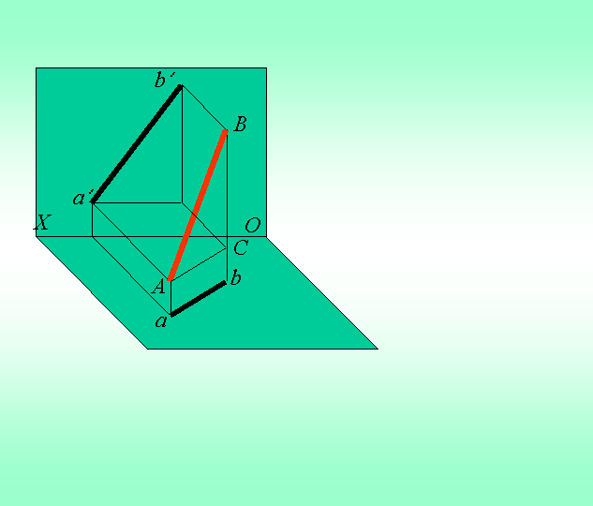

2． 求直线的实长及对正面投影面的夹角β 角
b′
AB
β
β
|y_{A}-y_{B}|
a′
X
b
|y_{A}-y_{B}|
a
AB
|y_{A}-y_{B}|
β
a′b′

Slide 23
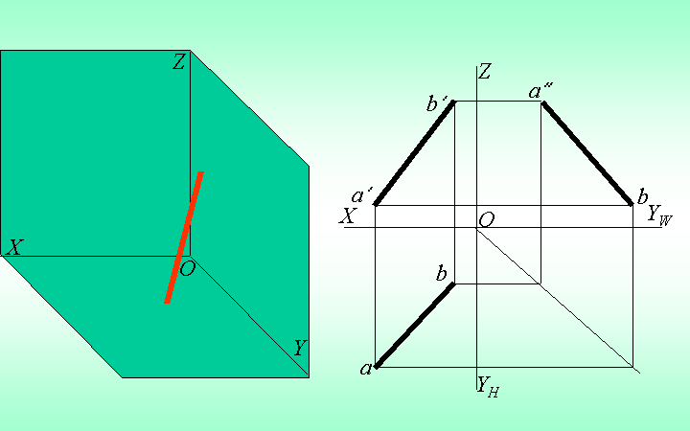
3． 求直线的实长及对侧面投影面的夹角γ 角
|x_{A}-x_{B}|
b′
γ
B
b″
a′
γ
b
A
a″
a
|x_{A}-x_{B}|

Slide 24
二、直线与点的相对位置
V
′
′
Z
b
b
″
b
c
′
B
″
c
′
c
″
b
′
′
a
a
″
″
a
C
c
W
O
X
Y
a
″
b
A
c
c
b
a
H
a
Y
◆若点在直线上, 则点的投影必在直线的同名投影上。
◆点的投影将线段的同名投影分割成与空间线段相同的比例。
AC:CB=ac:cb=a′c′:c′b′=a″c″:c″b″
定比定理

Slide 25
例1：判断点C是否在线段AB上。
①
b′
②
c′
a′
c′
不在
a′
●
在
●
b′
b
c
a
a
●
c
●
b
③
a′
a″
不在
c′
●
●
c″
b″
另一判断法?
b′
a
应用定比定理
c
●
b

Slide 26
例2：已知点K在线段AB上，求点K正面投影。
解法一：
（应用第三投影）
解法二：
（应用定比定理）
a″
a′
a′
k″
k′
●
k′
●
●
●
●
b′
b′
b″
b
b
k
k
●
●
a
a

Slide 27
三、两直线的相对位置
空间两直线的相对位置分为：平行、相交、交叉（异面）。
⒈ 两直线平行
V
d′
′
′
′
b
d
b
′
c
c′
′
a
′
B
a
A
D
C
X
O
a
a
c
b
b
c
d
d
H
空间两直线平行，则其各同名投影必相互平行，反之亦然。

Slide 28
例：判断图中两条直线是否平行。
①
b′
b″
d′
d″
AB与CD平行。
a′
a″
c′
c″
对于一般位置直线，只要有两组同名投影互相平行，空间两直线就平行。
a
c
b
d
②
c′
c″
a′
a″
AB与CD不平行。
d′
d″
对于特殊位置直线，只有两组同名投影互相平行，空间直线不一定平行。
b′
b″
c
b
d
a

Slide 29
⒉ 两直线相交
交点是两直线的共有点
c′
b′
V
k′
a′
d′
b′
B
c′
k′
C
K
D
A
d′
a′
O
X
a
d
c
k
b
a
d
H
c
k
b
若空间两直线相交，则其同名投影必相交，且交点的投影必符合空间一点的投影特性。

Slide 30
例1：过C点作水平线CD与AB相交。
b′
c′
k′
d′
●
a′
a
d
k
b
c
●
先作正面投影

Slide 31
例2：判断直线AB、CD的相对位置。
c
′
相交吗？
′
b
不相交！
为什么？
a
′
交点不符合空间一个点的投影特性。
d
′
a
d
判断方法？
b
⒈ 应用定比定理
c
⒉ 利用侧面投影

Slide 32
⒊ 两直线交叉
′
b
c
′
′
V
b
d
′
c
′
d
′
a
′
a
′
B
X
O
A
C
D
a
a
d
d
c
b
c
b
H
两直线相交吗？
不相交！
为什么？
交点不符合一个点的投影规律！

Slide 33
′
V
b
′
′
′
b
′
′
1
′
′
1
c
′
3 (4 )
●
′
3 (4 )
●
●
d
c
′
●
●
2
′
●
′
d
′
a
′
Ⅳ
Ⅰ
B
2
●
●
a
′
A
●
●
D
C
Ⅲ
Ⅱ
X
O
a
a
4
d
4
●
●
d
●
●
●
c
3
1(2)
b
●
H
c
3
1(2)
b
投影特性：
★ 同名投影可能相交，但“交点”不符合空间一个点的投影规律。
★ “交点”是两直线上的一对重影点的投影，用其可帮助判断两直线
的空间位置。

Slide 34
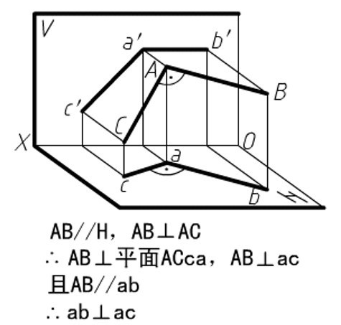
4.两直线相交成直角
空间两直线相交成直角，其同名投影是否成直角？
● 两直线都平行投影面
● 两直线与投影面都不平行
● 两直线其中一根平行一投影面
相互垂直的两直线，若其中有一条直线平行于某投影面时，则它们在该投影面内的投影垂直，反之亦然。
直角投影定理

Slide 35
4.两直线相交成直角
[例]试求点A到正平线BC的距离。
所求距离
a’
分析：
过点A作直线与BC垂直相交，点A至交点之间的线段实长即为点A到直线BC之距。
由已知条件BC∥V面，则可利用直角投影的特性，由V面投影入手作图。
β
b’
d’
c’
a
b
c
d

Slide 36
4.两直线相交成直角
[例] 求AB、CD两直线的公垂线，并求其实长。
分析：
CD为铅垂线，可知AB、CD的公垂线为水平线，利用直角投影的特性，可得公垂线EF的投影。其实长即为水平投影的长度。
c’
b’
e’
f’
a’
d’
X
O
b
作图：
e
1.过点c(d)做ab的垂线，得垂足e;
C (d)
2.利用直线上取点求得e’;
a
(f)
3.过e’作e’f’// OX;
4.实长 = ef。

Slide 37
[例] 已知点A的正面投影a’，点B的两面投影b、b’，BC在BM上，
试求正方形ABCD的投影。
a’
d’
分析：
正方形边长相等，对边平行，邻边相互垂直。
=
b’
m’
c’
X
O
作图：
b
=
1.根据ab与bc相垂直，可得A的水平投影a;
A₀
2.利用直角三角形法求正方形的边长;
c
m
3.由于BC为水平线，可得点C的投影;
4.利用对边平行，求出点D的投影。
a
d

Slide 38
4.4 平面的投影
一、平面的表示法
c′
c′
c′
c′
c′
●
●
●
●
●
a′
a′
a′
d′
a′
a′
●
●
●
●
●
●
●
●
●
b′
b′
●
●
b′
b′
b′
b
b
b
b
b
●
●
●
●
●
a
a
a
●
a
a
●
●
●
d
●
●
●
●
c
●
●
c
●
c
c
c
不在同一直线上的三个点
直线及线外一点
两平行直线
两相交直线
平面图形

Slide 39
二、平面的投影特性
⒈ 平面对一个投影面的投影特性
平行
垂直
倾斜
投 影 特 性
实形性
★平面平行投影面——投影就把实形现
积聚性
★平面垂直投影面——投影积聚成直线
类似性
★平面倾斜投影面——投影类似原平面

Slide 40
⒉ 平面在三投影面体系中的投影特性
平面对于三投影面的位置可分为三类：
正垂面
垂直于某一投影面，倾斜于另两个投影面
投影面垂直面
侧垂面
铅垂面
特殊位置平面
正平面
平行于某一投影面，
垂直于另两个投影面
投影面平行面
侧平面
水平面
与三个投影面都倾斜
一般位置平面

Slide 41
⑴ 投影面垂直面
类似性
b′
b″
类似性
c′
c″
a′
a″
积聚性
c
β
b
γ
铅垂面
a
投影特性：
是什么位置的平面？
为什么？
在它垂直的投影面上的投影积聚成直线。该直线与投影轴的夹角反映空间平面与另外两投影面夹角的大小。
另外两个投影面上的投影为类似形。

Slide 42
⑵ 投影面平行面
积聚性
积聚性
c′
a′
b′
a″
c″
b″
a
实形性
c
水平面
b
投影特性：
在它所平行的投影面上的投影反映实形。
另两个投影面上的投影分别积聚成与相应的投影轴平行的直线。

Slide 43
⑶ 一般位置平面
b′
b″
c′
c″
投影特性：
a′
a″
三个投影都类似。
b
a
c

Slide 44
例：正垂面ABC与H面的夹角为45°，已知其水平投影及顶点B的正面
投影，求△ABC的正面投影及侧面投影。
c′
c″
a′
a″
45°
b″
b′
●
a
c
b
思考：此题有几个解？

Slide 45
三、平面上的直线和点
⒈ 平面上取任意直线
位于平面上的直线应满足的条件：
若一直线过平面上的两点，则此直线必在该平面内。
N
M
●
●
若一直线过平面上的一点且平行于该平面上的另一直线，则此直线在该平面内。
B
A
M
●

Slide 46
例1：已知平面由直线AB、AC所确定，试在平面内任作
一条直线。
d′
解法一：
解法二：
b′
b′
m′
n′
c′
●
c′
●
a′
a′
b
b
m
●
d
a
a
n
c
●
c
有多少解？
有无数解！

Slide 47
例2：在平面ABC内作一条水平线，使其到H面的距离为10mm。
a′
有多少解？
m′
n′
唯一解！
c′
10
b′
b
c
n
m
a

Slide 48
⒉ 平面上取点
首先面上取线
面上取点的方法：
先找出过此点而又在平面内的一条直线作为辅助线，然后再在该直线上确定点的位置。
例1：已知K点在平面ABC上，求K点的水平投影。
①
b′
②
b′
d′
k′
c′
●
●
k′
c′
a′
a′
b
a
d
●
b
a
k
●
k
c
c
利用平面的积聚性求解
通过在面内作辅助线求解

Slide 49
例2：已知AC为正平线，补全平行四边形ABCD的水平投影。
解法一：
b′
解法二：
b′
k′
c′
c′
a′
a′
d′
d′
d
d
c
c
a
a
k
b
b

Slide 50
例3：在△ABC内取一点M，并使其到H面V面的距离均为10mm。
a′
e′
m′
●
d′
c′
10
b′
X
O
a
10
d
e
●
m
b
c

Slide 51
4.5 直线与平面及两平面的相对位置
相对位置包括平行、相交和垂直。
一、平行问题
包括
直线与平面平行
平面与平面平行
⒈ 直线与平面平行
若平面外的一直线平行于平面内的某一直线，则该直线与该平面平行。

Slide 52
例1：过M点作直线MN平行于平面ABC。
b′
d′
n′
c′
m′
a′
●
b
d
n
有多少解？
a
●
m
c
有无数解

Slide 53
例2：过M点作直线MN平行于V面和平面ABC。
b′
正平线
d′
c′
n′
m′
a′
●
c
有多少解？
a
d
m
n
●
唯一解
b

Slide 54
⒉ 两平面平行
e′
b′
f′
① 若一平面上的两相交直线分别平行于另一平面上的两相交直线，则这两平面相互平行。
c′
d′
a′
c
f
a
d
b
e
f′
② 若两投影面垂直面相互平行，则它们具有积聚性的那组投影必相互平行。
b′
d′
a′
h′
c′
e′
d
h
b
f
a
c
e

Slide 55

例：判断平面ABDC与平面EFHM是否平行，已知AB∥CD∥EF∥MH
m′
a′
c′
e′
k′
h′
由于ek不平行于ac,故两平面不平行。
b′
f′
d′
X
O
b
d
f
h
a
k
c
e
m

Slide 56
二、相交问题
直线与平面相交
平面与平面相交
⒈ 直线与平面相交
直线与平面相交，其交点是直线与平面的共有点。
要讨论的问题：
● 求直线与平面的交点。
●
●
● 判别两者之间的相互遮挡关系，
即判别可见性。
我们只讨论直线与平面中至少有一个处于特殊位置的情况。

Slide 57
例：求直线MN与平面ABC的交点K并判别可见性。
⑴ 平面为特殊位置
空间及投影分析
平面ABC是一铅垂面，其水平投影积聚成一条直线，该直线与mn的交点即为K点的水平投影。
b′
n′
k′
1′(2′)
a′
●
●
作图
用线上取点法
m′
c′
① 求交点
② 判别可见性
m
2
c
●
●
由水平投影可知，KN段在平面前，故正面投影上k′n′为可见。
●
b
k
a
1
n
还可通过重影点判别可见性。

Slide 58
⑵ 直线为特殊位置
空间及投影分析
m′
直线MN为铅垂线，其水平投影积聚成一个点，故交点K的水平投影也积聚在该点上。
b′
k′
●
c′
a′
●
1′(2′)
n′
作图
用面上取点法
b
① 求交点
k
2
② 判别可见性
●
●
m(n)
c
●
a
1
点Ⅰ位于平面上，在前；点Ⅱ位于MN上，在后。故k′2′为不可见。

Slide 59
⒉ 两平面相交
两平面相交其交线为直线，交线是两平面的共有线，同时交线上的点都是两平面的共有点。
要讨论的问题：
① 求两平面的交线
方法：
⑴ 确定两平面的两个共有点。
⑵ 确定一个共有点及交线的方向。
② 判别两平面之间的相互遮挡关系，即：判别可见性。
只讨论两平面中至少有一个处于特殊位置的情况。

Slide 60
例：求两平面的交线MN并判别可见性。
空间及投影分析
⑴
a′
f′
m′(n′)
b′
平面ABC与DEF都为正垂面，它们的交线为一条正垂线，两平面正面投影的交点即为交线的正面投影，交线的水平投影垂直于OX轴。
e′
●
c′
d
e
a
n
作图
●
c
① 求交线
d
能否不用重影点判别？
m
② 判别可见性
●
b
f
能!
从正面投影上可看出，在交线左侧，平面ABC在上，其水平投影可见。
如何判别？
可通过正面投影直观地进行判别。

Slide 61
例：求两平面的交线MN并判别可见性。
空间及投影分析
⑴
a′
f′
m′(n′)
b′
平面ABC与DEF都为正垂面，它们的交线为一条正垂线，两平面正面投影的交点即为交线的正面投影，交线的水平投影垂直于OX轴。
e′
●
c′
d
e
a
n
作图
●
c
① 求交线
d
m
② 判别可见性
●
b
f
从正面投影上可看出，在交线左侧，平面ABC在上，其水平投影可见。

Slide 62
⑵
空间及投影分析
d′
h′
平面DEFH是一铅垂面，它的水平投影有积聚性，其与ac、bc的交点m、n即为两个共有点的水平投影，故mn即为交线MN的水平投影。
a′
m′
●
′
'
●
1(2 )
b′
n′
●
c′
e′
f′
作图
a
① 求交线
2
② 判别可见性
●
h(f)
●
m
1
点Ⅰ在MC上，点Ⅱ在FH上，点Ⅰ在前，点Ⅱ在后，故mc 可见。
b
n
●
●
d(e)
c

Slide 63
⑵
空间及投影分析
d′
h′
平面DEFH是一铅垂面，它的水平投影有积聚性，其与ac、bc的交点m、n即为两个共有点的水平投影，故mn即为交线MN的水平投影。
m′
●
b′
n′
●
c′
e′
f′
作图
a
① 求交线
② 判别可见性
h(f)
●
n
m
点Ⅰ在MC上，点Ⅱ在FH上，点Ⅰ在前，点Ⅱ在后，故mc 可见。
b
●
d(e)
c

Slide 64
⑶
b′
投影分析
f′
m′
d′
●
k′
n′
N点的水平投影n位于Δdef的外面，说明点N位于ΔDEF所确定的平面内，但不位于ΔDEF这个图形内。
所以ΔABC和ΔDEF的交线应为MK。
●
●
e′
a′
c′
f
b
m
e
●
a
●
k
n
●
c
d
互交

Slide 65
⑶
b′
投影分析
f′
m′
d′
●
k′
N点的水平投影n位于Δdef的外面，说明点N位于ΔDEF所确定的平面内，但不位于ΔDEF这个图形内。
所以ΔABC和ΔDEF的交线应为MK。
●
e′
a′
c′
f
b
m
e
●
a
●
k
c
d
互交

Slide 66
小 结
重点掌握：
★点、直线、平面的投影特性，尤其是特殊位置直线与平面的
投影特性。
★点、直线、平面的相对位置的判断方法及投影特性。
一、直线上的点
⒈ 点的投影在直线的同名投影上。
⒉ 点的投影必分线段的投影成定比——定比定理。
⒊ 判断方法:
① 直线为一般位置时
② 直线为特殊位置时
b′
a′
c′
k′
a′
●
b′
b
a
c
k
●
a
b

Slide 67
二、两直线的相对位置
⒈ 平行
同名投影互相平行。
①
②
c′
b′
a′
d′
a′
d′
c′
b′
c
a
c
b
b
d
d
a
对于一般位置直线，只要有两个同名投影互相平行，空间两直线就平行。
对于特殊位置直线，只有两个同名投影互相平行，空间直线不一定平行。

Slide 68
⒉ 相交
同名投影相交，交点是两直线的共有点，且符合空间一个点的投影规律。
⒊ 交叉（异面）
同名投影可能相交，但“交点”不符合空间一个点的投影规律。“交点”是两直线上一对重影点的投影。
b′
②
c
′
①
b
′
k′
c′
a′
d′
a
′
d
′
d
a
a
d
c
k
b
b
c

Slide 69
三、点与平面的相对位置
面上取点的方法:
b′
②
b′
①
k′
c′
●
●
k′
c′
a′
a′
b
a
b
a
c
c
利用平面的积聚性求解
通过在面内作辅助线求解

Slide 70
四、直线与平面的相对位置
⒈ 直线与平面平行
直线平行于平面内的一条直线。
⒉ 直线与平面相交
b′
n′
⑴ 一般位置直线与特殊位置平面求交点，利用交点的共有性和平面的积聚性，采用直线上取点的方法求解。
a′
c′
m′
m
c
a
b
n
b′
m′
⑵ 投影面垂直线与一般位置平面求交点，利用交点的共有性和直线的积聚性，采取平面上取点的方法求解。
c′
a′
n′
b
●
m(n)
c
a

Slide 71
五、两平面的相对位置
⒈ 两平面平行
e′
b′
f′
c′
d′
⑴ 若一平面上的两相交直线分别平行于另一平面上的两相交直线，则这两平面相互平行。
a′
c
f
a
d
b
e
f′
b′
⑵ 若两投影面垂直面相互平行，则它们具有积聚性的那组投影必相互平行。
d′
a′
h′
c′
e′
d
h
b
f
a
c
e

Slide 72
⒉ 两平面相交
⑴ 两特殊位置平面相交，分析交线的空间位置，有时可找出两平面的一个共有点，根据交线的投影特性画出交线的投影。
a′
e′
b′
f′
c′
d′
e
a
c
d
b
f
d′
h′
a′
⑵ 一般位置平面与特殊位置平面相交，可利用特殊位置平面的积聚性找出两平面的两个共有点，求出交线。
b′
c′
e′
f′
a
h(f)
b
d(e)
c

